Slide 1
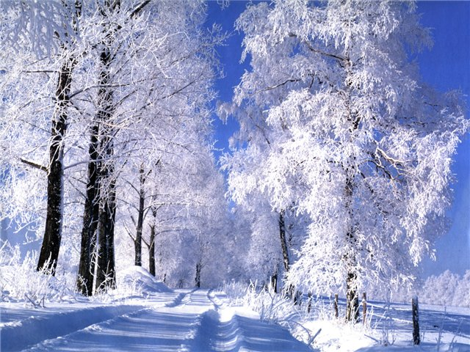


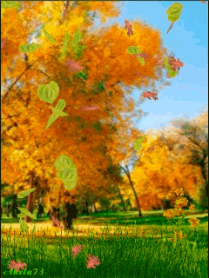
SEASONS
AND
MONTHS

Slide 2


Seasons
Spring
Summer
Autumn
Winter

Slide 3










Spring months

Slide 4











Summer months

Slide 5








Autumn months

Slide 6








Winter months

Slide 7
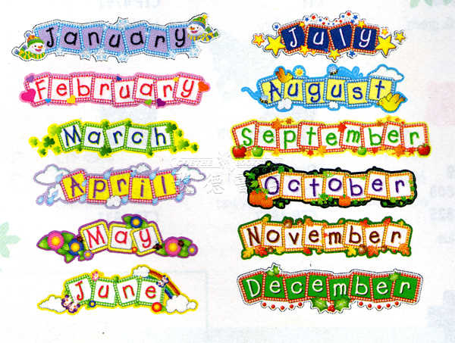
months

Slide 8







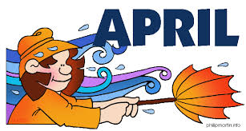




Call the months
Notes:
Назви місяці року: 1) повтори за вчителем;
2) вчитель називає перший місяць – учні другий, вчитель третій місяць – учні четвертий і т.д;
3) тепер вчитель з учнями міняється місцями; (учні починають першими називати місяці, а потім вчитель;
4) учитель називає український варіант, а учні - місяці англійською. (Спочатку місяці називають послідовно, а потім у випадковому порядку).

Slide 9


Slide 10
What are winter months?
January
February
December
September

Slide 11
What are spring months?
June
May
April
March

Slide 12
What are summer months?
October
July
June
August

Slide 13
What are autumn months?
December
September
October
November

Slide 14
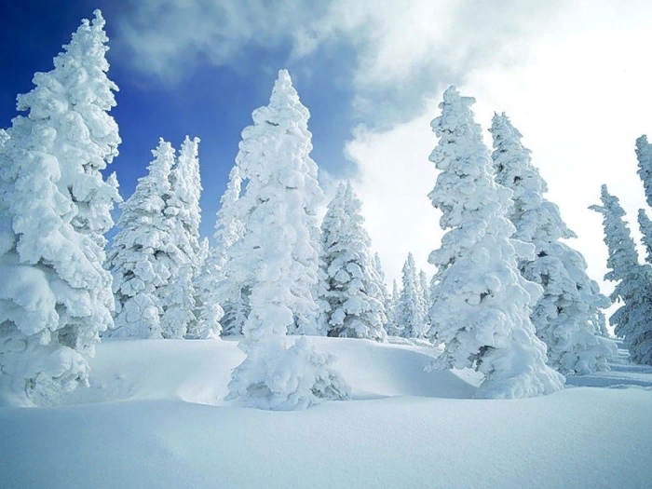
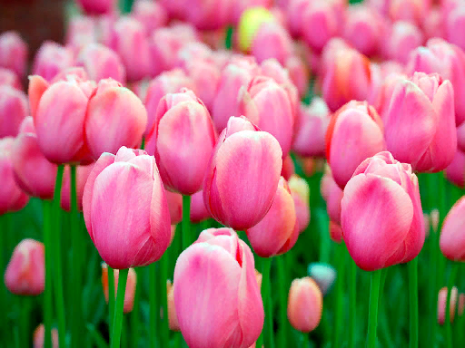

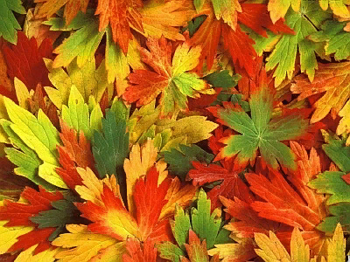
January
March
June
September
_________________
_________________
_________________
________________
________________
________________
_________________
_________________
_________________
__________________
__________________
__________________
February
April
July
October
December
May
August
November
September
January
May
October
February
July
April
August
March
June
November
December

Slide 15
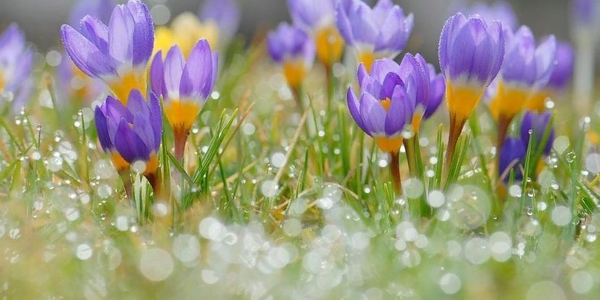
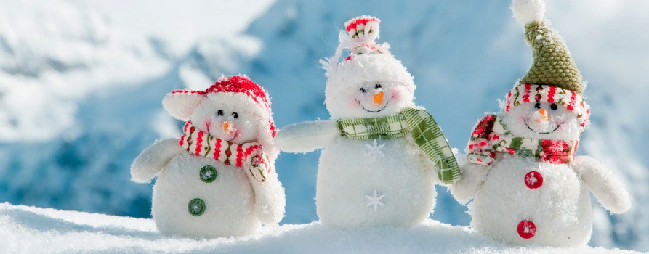
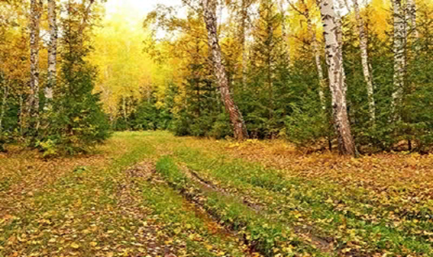
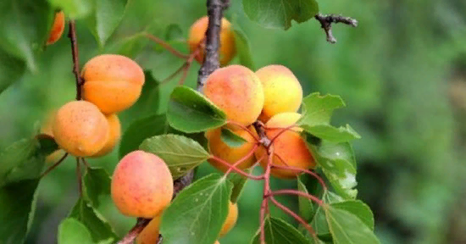
What months is it?
Redmeceb
Hacmr
December
March
September
July
Mebretpes
Lujy
Notes:
Вгадай який місяць зашифрований; (наступні три слайди)

Slide 16

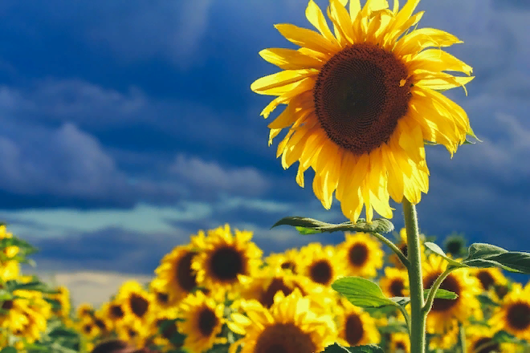
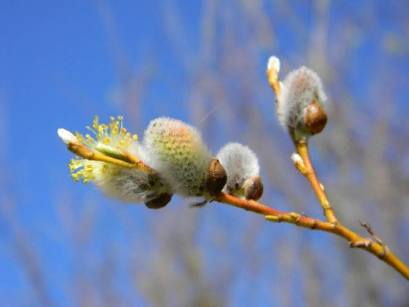
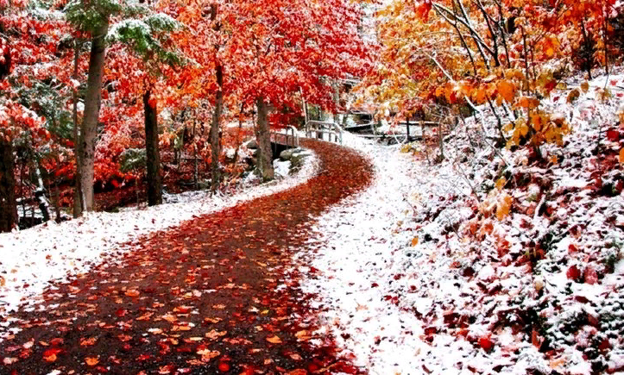
What months is it?
January
ynaruja
tugasu
august
morenebv
April
november
larip

Slide 17

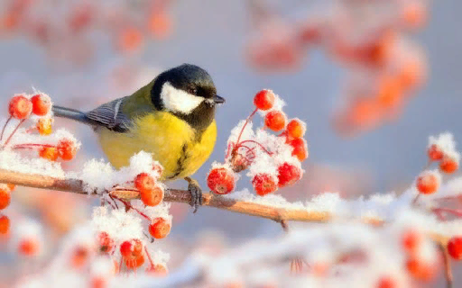
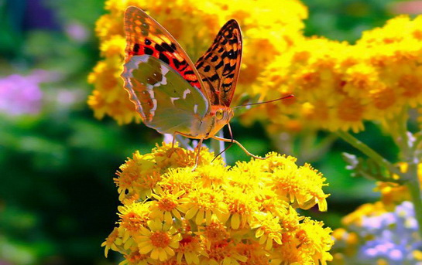
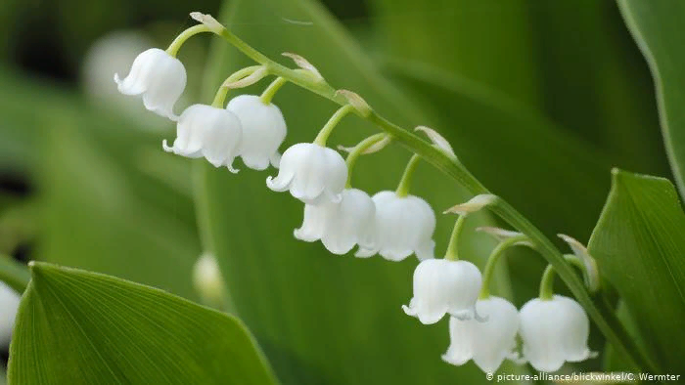
What months is it?
borocet
October
February
Rebufyra
nuej
June
Amy
May

Slide 18

December
May
February
January
December
May
February
January
December
May
February
January
December
May
February
January
December
May
February
January
Notes:
Поясни, яке слово зайве і чому (наступні три слайди)

Slide 19
Spring (6)
Summer (6)
Autumn (6)
September
Spring
Summer
Autumn
September
Spring
Summer
Autumn
September
Spring
Summer
Autumn
September
Spring
Summer
Autumn
September
Spring
Summer
Autumn
September
Spring
Summer
Autumn
September

Slide 20
April
August
June
Autumn
April
August
June
Autumn
April
August
June
Autumn
April
August
June
Autumn
April
August
June
Autumn

Slide 21

song
Spring is green
Summer is bright
Autumn is yellow
Winter is white
Sing with us

